Slide 1
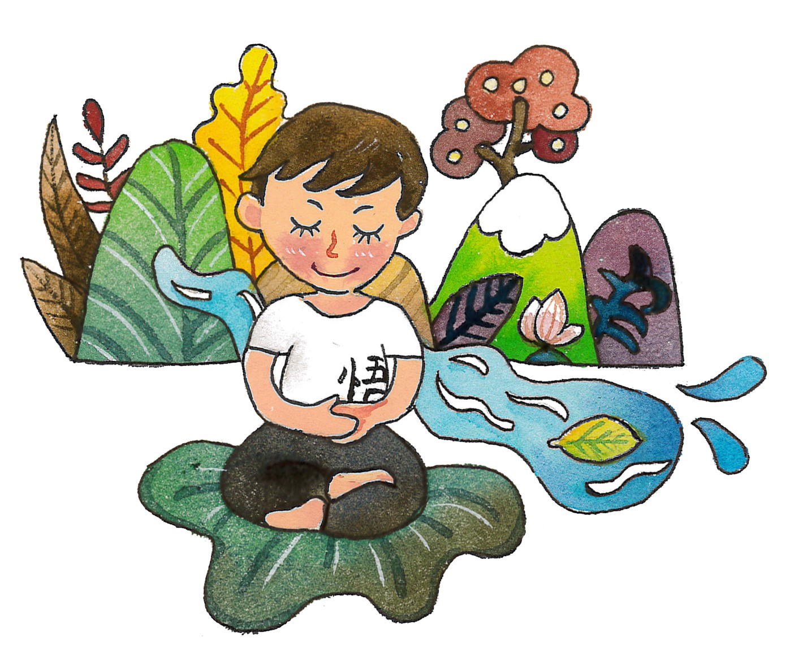
閉上眼 放輕鬆
繪者:紫薇

Slide 2
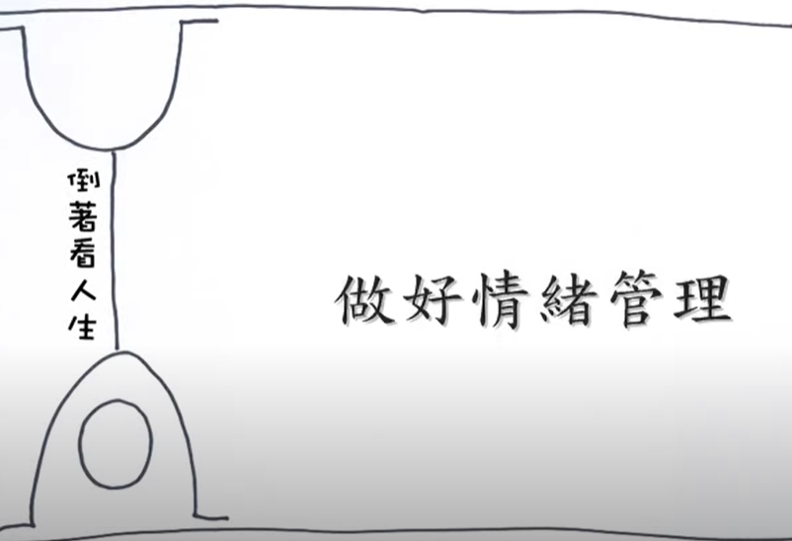
播放「做好情緒管理」短片
https://www.youtube.com/watch?v=OFwm9TMScWA
提問：生活中你「釘釘子」的次數多，還是
「拔釘子」的次數多呢？

Slide 3
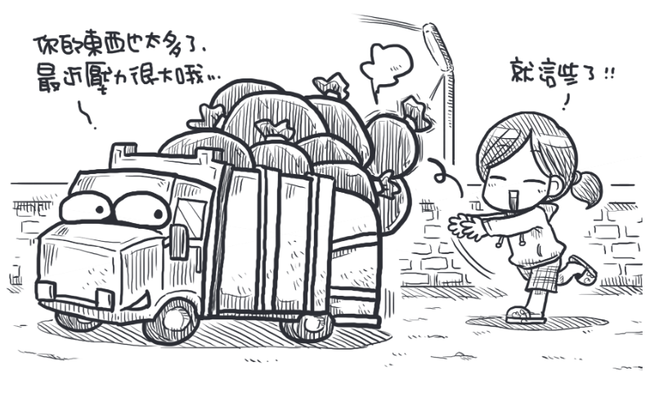
第十三單元 綠色的垃圾車
繪者:四小折
《大智慧過生活》教材出處hhttps://life.ddm.org.tw/wisdom2011/%5Cpdf%5C01%5C01-13.pdf

Slide 4
提問
1.什麼是「綠色的垃圾車」？
就是情緒垃圾車，它專門回收人們棄置的情緒垃圾，帶走種種不快、煩惱、壓力……等，讓人得以回復清靜身心，平和度日。

Slide 5
2.為何只有作者看得見「綠色的垃圾車」？
因為這是他處理個人情緒垃圾的方式……

Slide 6
3.作者把什麼東西丟進「綠色的垃圾車」？
生活中不順心的事，例如:
小麻煩
憤怒
憂慮
煩躁
……

Slide 7
4.為什麼作者喜歡這部「綠色的垃圾車」？
因為作者可以不用把憂慮、煩躁、憤怒等各種「垃圾」帶回家，影響家人情緒。
它讓作者有心情處理孩子們帶回家的情緒，讓家人們不必住在垃圾堆裡。
它讓作者快樂、充滿信心過生活。

Slide 8
5.你有屬於自己的「綠色大垃圾車」嗎？

Slide 9
6.當情緒來時，有哪些處理的好方法呢？
請提出來和大家分享。
深呼吸，安靜放鬆，使心情平復。
轉移情緒焦點，思考解決或改善的方法。
適度宣洩:哭泣流淚或拍打枕墊出氣等，以釋放壓力。
轉移注意力:觀察美好事物、睡覺、從事戶外活動……。
尋求支持協助。
找朋友傾訴。
……

Slide 10
教師結語
每天回家，記得保持快樂的心情，把垃
圾拋在門外，交給「綠色大垃圾車」處
理。
如果不小心把垃圾帶回家了，也要和家
人用輕鬆的心情一起處理，別讓家人團
聚的時光被那些心情垃圾給破壞了！

Slide 11
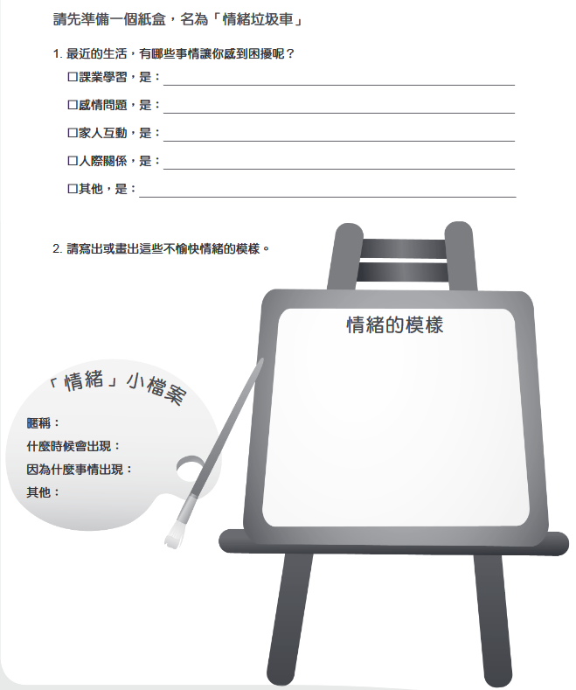
體驗與學習
(配合課本P.58)
截圖自--大智慧過生活
第一冊第58頁
出版單位:
財團法人法鼓山文教基金會、
財團法人台北市中華佛教文化館

Slide 12
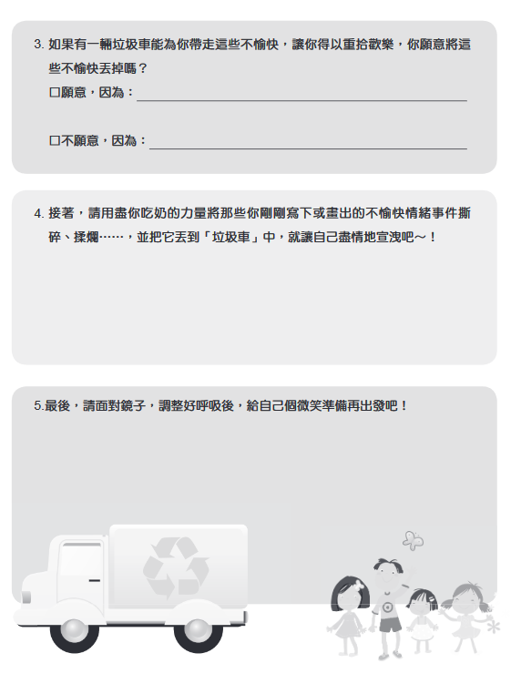
體驗與學習
(配合課本P.59)
截圖自--大智慧過生活
第一冊第59頁
出版單位:
財團法人法鼓山文教基金會、
財團法人台北市中華佛教文化館

Slide 13
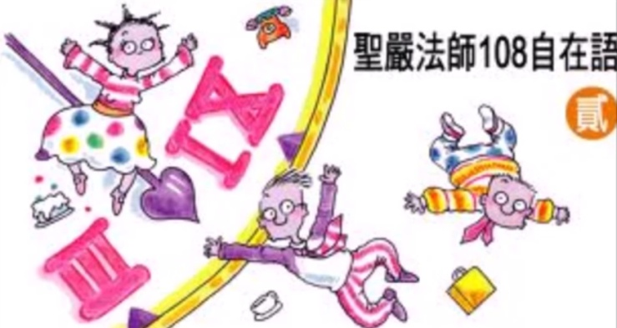
總 結
如果我們平時情緒穩定、思想開明、心胸豁達，
對自己、對別人，
自然都會有安定的作用。

Slide 14
補充資料
播放心靈環保兒童生活教育動畫DVD--「美味泡芙」影片
https://www.youtube.com/watch?v=wXXPNfCmmKA

